Slide 1
Черкаський національний університет імені Богдана Хмельницького
Факультет обчислювальної техніки, інтелектуальних та управляючих систем
ІНФОРМАЦІЙНА СИСТЕМА
БУДІВЕЛЬНОЇ КОМПАНІЇ
ДЛЯ ПОКУПЦІВ
Кваліфікаційна робота освітнього ступеня бакалавр
Здобувач: Хало Ігор Сергійович, КН-22
Керівник: канд. техн. наук, ст. викладач Царик Т.Ю.
Черкаси – 2026

Slide 2
Актуальність теми
Більшість будівельних компаній не мають власних веб-систем для роботи з покупцями або використовують застарілі рішення
Відсутні інструменти для онлайн-взаємодії: перегляд каталогу, фільтрація, подання заявок, відстеження їх статусу
Ручна обробка заявок збільшує навантаження на менеджерів та призводить до втрати потенційних клієнтів
🎯 Мета роботи: розробка повнофункціональної інформаційної системи (ІС) будівельної компанії для покупців з каталогом, фільтрацією, особистим кабінетом та модулем заявок

Slide 3
Мета та завдання роботи
Об'єкт розробки
Завдання роботи
Процес інформаційного обслуговування покупців будівельної компанії
1. Порівняльний аналіз систем-аналогів
2. Визначення функціональних вимог
3. Проектування структури БД та UML-діаграм
4. Реалізація на C# + ASP.NET Core Razor Pages
5. Тестування системи (12 тест-кейсів)
Предмет розробки
Методи та засоби проектування і реалізації веб інформаційної системи для автоматизації взаємодії з покупцями
Практичне значення: розроблена система може бути впроваджена у реальній будівельній компанії для автоматизації роботи з клієнтами

Slide 4
Аналіз існуючих систем-аналогів
Критерій
DOM.RIA
ЛУН Місто
Intergal-Bud
Kyivmiskbud
Розр. ІС
Власний каталог
Частково
Частково
Так
Так
✓
Реєстрація / Кабінет
Обмежено
Ні
Ні
Ні
✓
Онлайн-заявки
Ні
Частково
Ні
Ні
✓
Відстеження статусу
Ні
Ні
Ні
Ні
✓
Сповіщення
Ні
Ні
Ні
Ні
✓
Адмін-панель
Ні
Ні
Зовн. CMS
Зовн. CMS
✓
Фільтрація (≥5 пар.)
Так
Так
Частково
Частково
✓
Висновок: розроблювана ІС єдина забезпечує повний цикл взаємодії з покупцем

Slide 5
Технологічний стек
C# / .NET 8
ASP.NET Core Razor Pages
Entity Framework Core (Code-First)
Типобезпечна OO-мова
Висока продуктивність JIT
Сторінковий підхід (PageModel + .cshtml)
Вбудована валідація
Топ-10 фреймворків за TechEmpower Benchmarks
ORM з підходом Code-First + міграції
Незалежність від конкретної СКБД
SQL LocalDB
Bootstrap 5
ASP.NET Core Identity + BCrypt
Легковагова СКБД
Легкий перехід на SQL Server/PostgreSQL
Адаптивний інтерфейс від 375px до 1920px
Система сітки
Готові компоненти
Cookie-автентифікація
Ролі (Customer/Admin)
BCrypt-хешування паролів

Slide 6
Функціональні вимоги та актори системи
Гість
Покупець
Адміністратор
Перегляд каталогу об'єктів
Подання заявок (придбання / консультація)
Управління каталогом (додавання, ховання, копіювання)
Фільтрація за 7 параметрами
Особистий кабінет зі статусами заявок
Незалежне управління статусами будівництва та продажу
Перегляд детальної картки
Отримання сповіщень
Обробка заявок зі зміною статусів
Реєстрація та авторизація
Редагування профілю
Управління користувачами (блок./скид. пароля)

Slide 7
Проектування бази даних
Users
Categories
RealEstateObjects
Id (PK)
Id (PK)
Id (PK)
Email (UNIQUE)
Name (UNIQUE)
CategoryId (FK)
PasswordHash
Description
BuildingStatus
Role
SaleStatus
IsBlocked
IsHidden / IsFeatured
Photos
Bookings
Notifications
Id (PK)
Id (PK)
Id (PK)
ObjectId (FK, CASCADE)
UserId (FK)
UserId (FK, CASCADE)
FilePath
ObjectId (FK)
Message
IsMain
BookingStatus
IsRead
BookingType
6 таблиць · Code-First + EF Core міграції · зовнішні ключі з каскадним видаленням Photos

Slide 8
Архітектура системи
Шар представлення (Presentation Layer)
Razor Pages (.cshtml + PageModel)
Bootstrap 5 · HTML/CSS/JS
▼
Шар бізнес-логіки (Business Logic Layer)
RealEstateService · BookingService · UserService
DI Container · BCrypt · Cookie Auth
▼
Шар доступу до даних (Data Access Layer)
ApplicationDbContext (EF Core)
LINQ-запити → SQL Server LocalDB
Залежності однонаправлені: Presentation → BusinessLogic → DataAccess — забезпечує слабку зв'язаність компонентів

Slide 9
Реалізація системи Basis Development
Головна сторінка
Каталог + Фільтрація
Картка об'єкту
Каталог обраних об'єктів
Секція «Наші проекти»
Навігація та інформація про компанію
7 параметрів фільтрації
Пагінація по 9 об'єктів
Сортування
Фотогалерея
Характеристики
Статуси
Форма заявки
Особистий кабінет
Форма заявки
Адмін-панель
Список заявок
Статуси
Сповіщення про зміни
Тип (придбання / консультація)
Бажана дата
Коментар
Управління об'єктами заявками
Управління користувачами
Завантаження фото

Slide 10
Авторизація та безпека системи
Процес авторизації
Захист від вразливостей
1
Email + пароль → Login.cshtml
CSRF
Автоматичні CSRF-токени ASP.NET Core
2
Пошук користувача за Email у БД
SQL Injection
Параметризовані запити EF Core / LINQ
3
BCrypt.Verify(пароль, хеш)
Злом пароля
BCrypt з автогенерованою «сіллю»
4
Перевірка IsBlocked
Несанкц. доступ
Атрибут [Authorize], перевірка ролі
5
Видача Cookie з ClaimsPrincipal (Id, Role)
Перегляд чужих
заявок
Фільтрація за поточним UserId
6
[Authorize(Roles="Admin")] на адмін-сторінках
Блокування
IsBlocked = true без видалення запису

Slide 11
Тестування системи
12
100%
3
тест-кейсів
пройдено
типи тестування
№
Модуль
Тест-кейс
Статус
1-4
Реєстрація / Авторизація
Дублікат email, невірний пароль, блокування
✓ ✓ ✓ ✓
5-6
Каталог / Фільтрація
Всі об'єкти, фільтр за категорією
✓ ✓
7-9
Заявки / Кабінет
Подання, неавторизований доступ, перегляд кабінету
✓ ✓ ✓
10-12
Адмін-функції
Додавання об'єкту, невірний формат фото, зміна статусу
✓ ✓ ✓
Адаптивність: тест на 375px / 768px / 1920px — ✓ | Безпека: CSRF, SQL Injection, несанкц. доступ — ✓

Slide 12
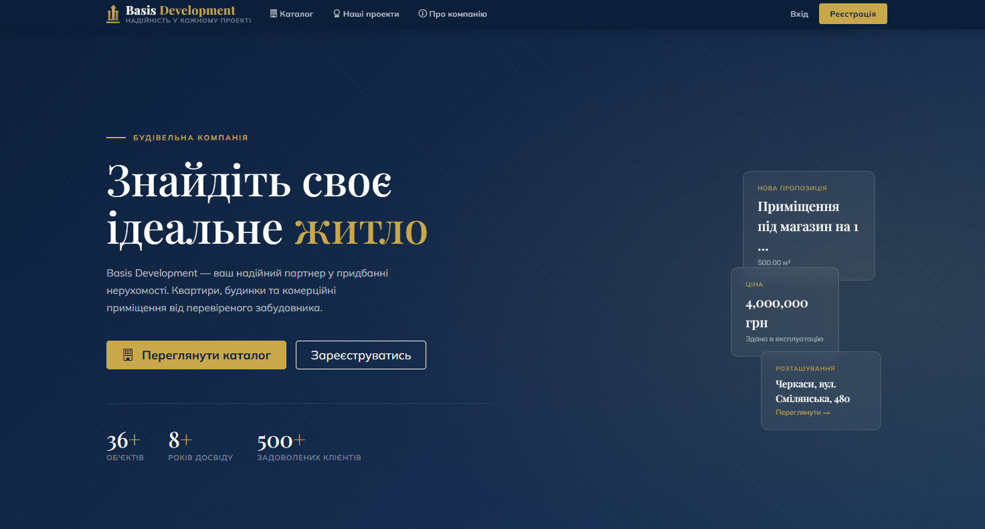
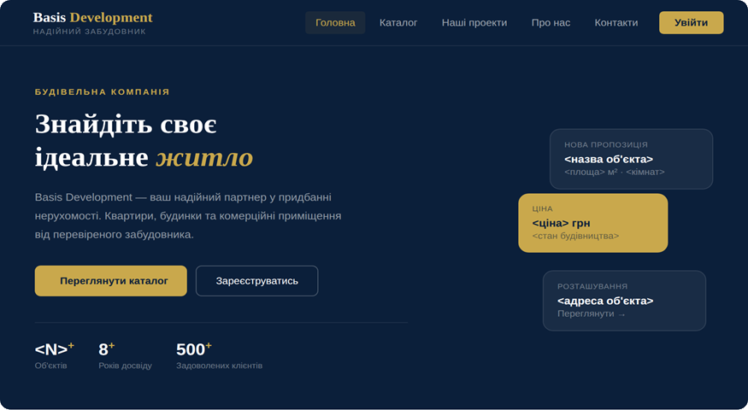
Basis Development: стартова сторінка

Slide 13
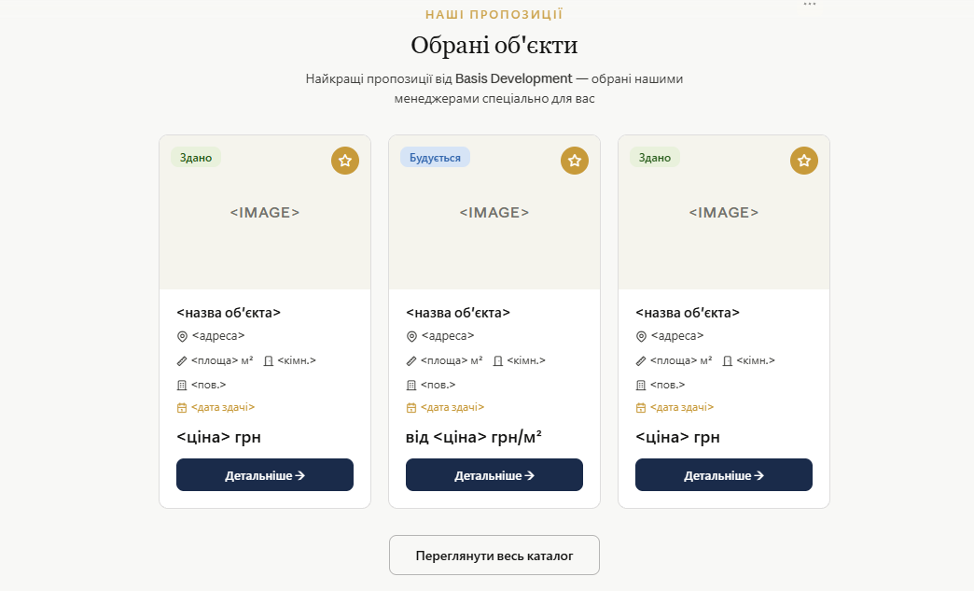
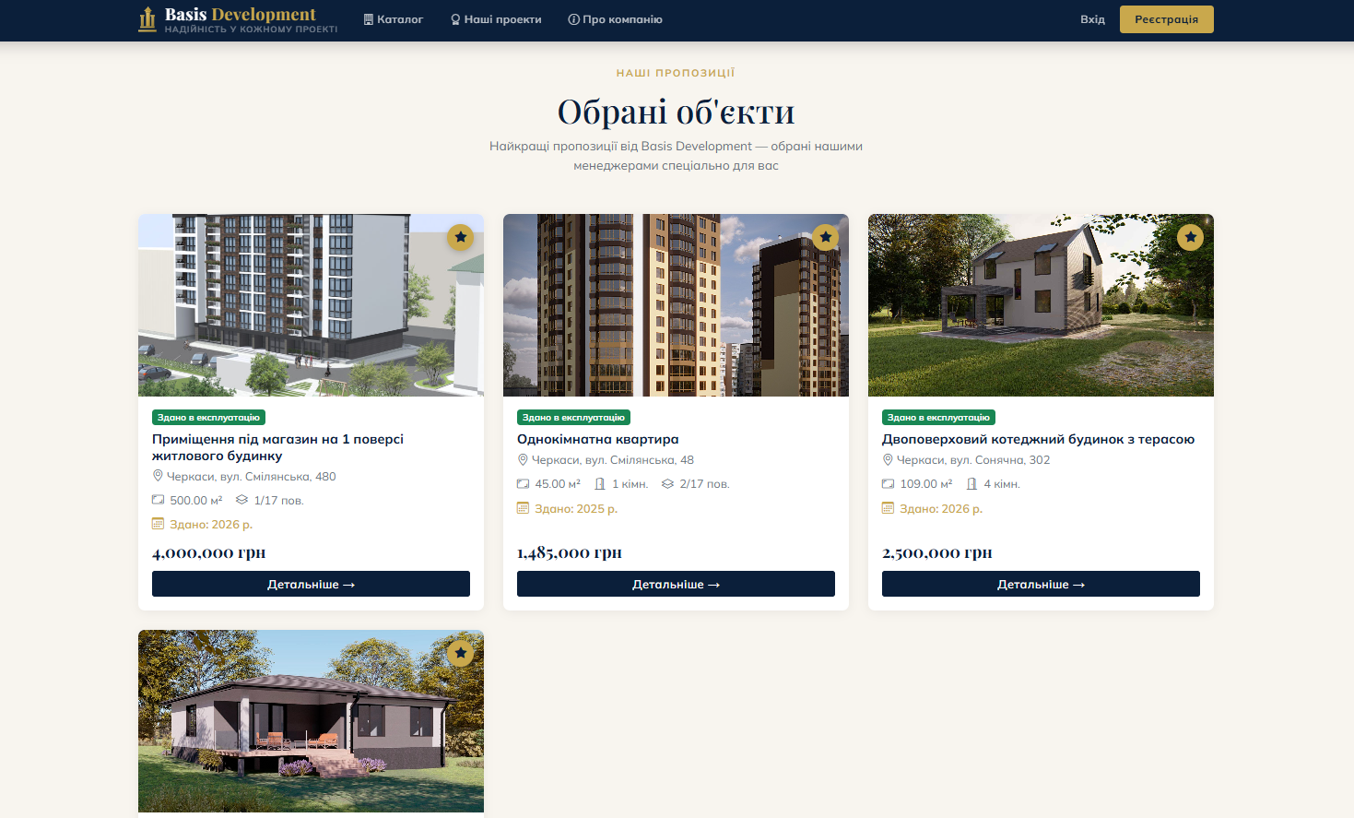
Basis Development: обрані об’єкти на головній

Slide 14
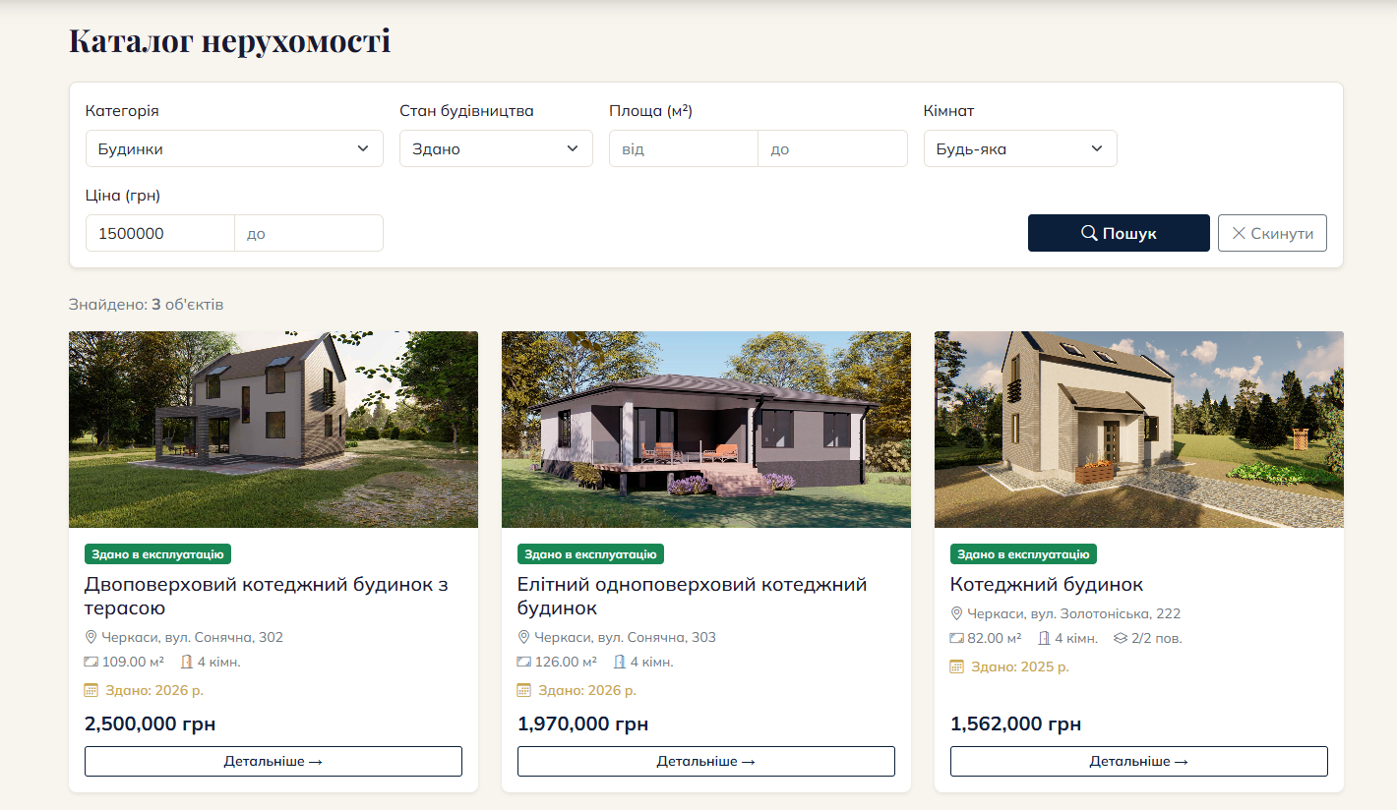
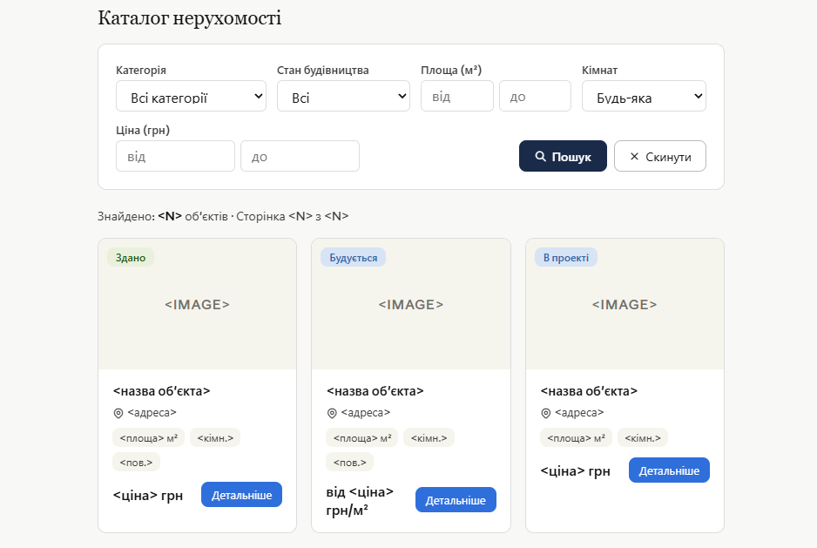
Basis Development: каталог нерухомості

Slide 15
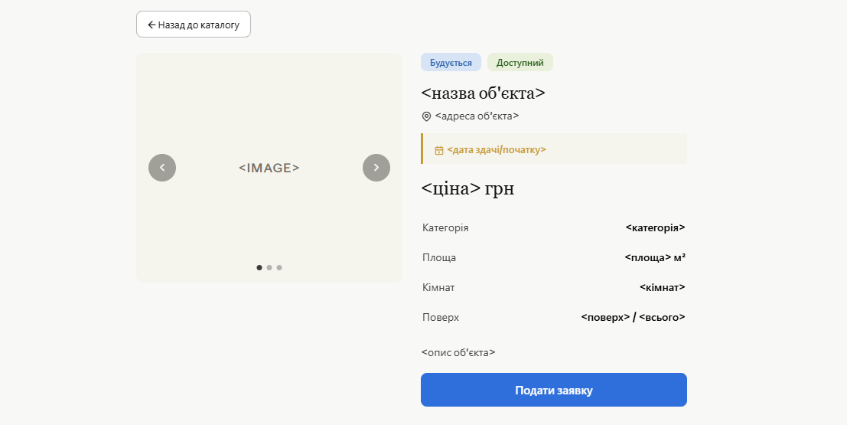
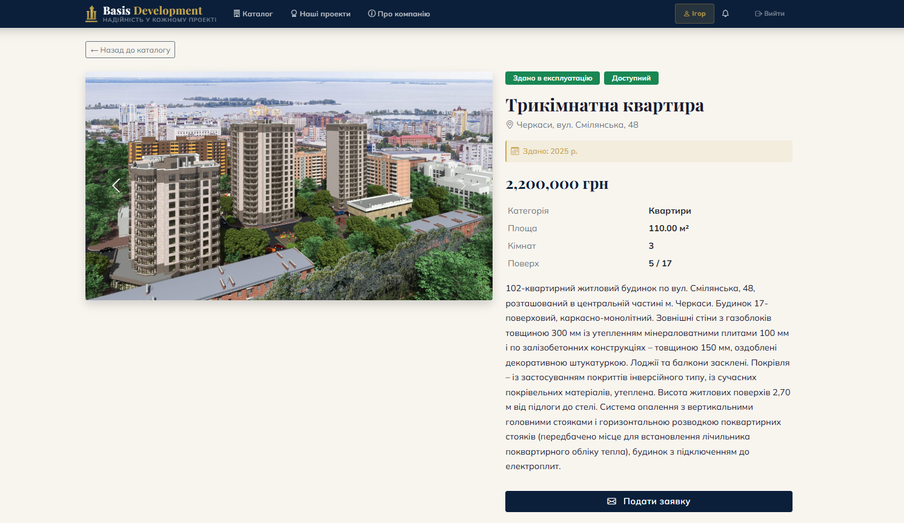
Basis Development: картка об’єкта нерухомості

Slide 16
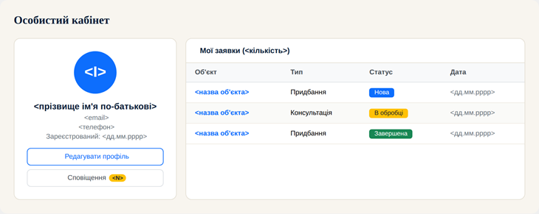
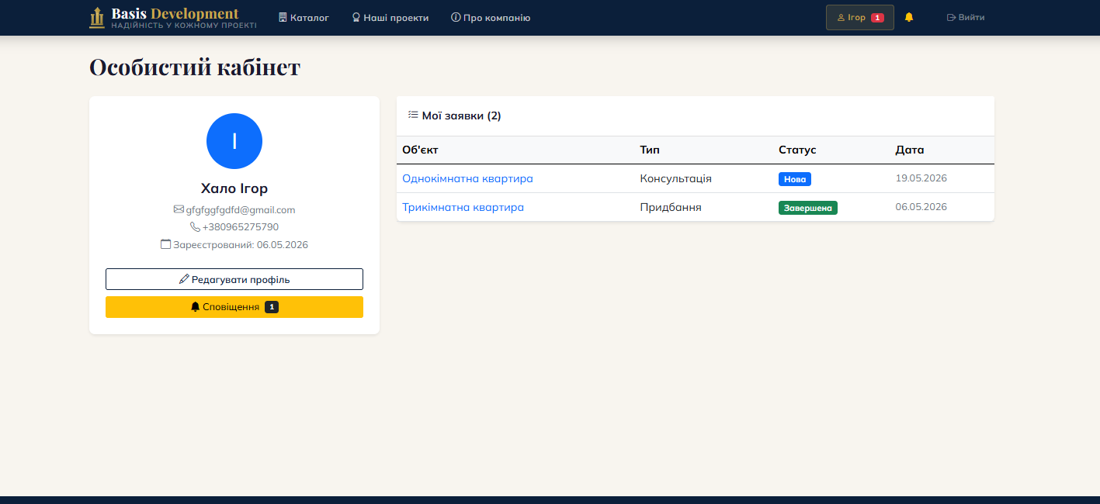
Basis Development: особистий кабінет покупця

Slide 17
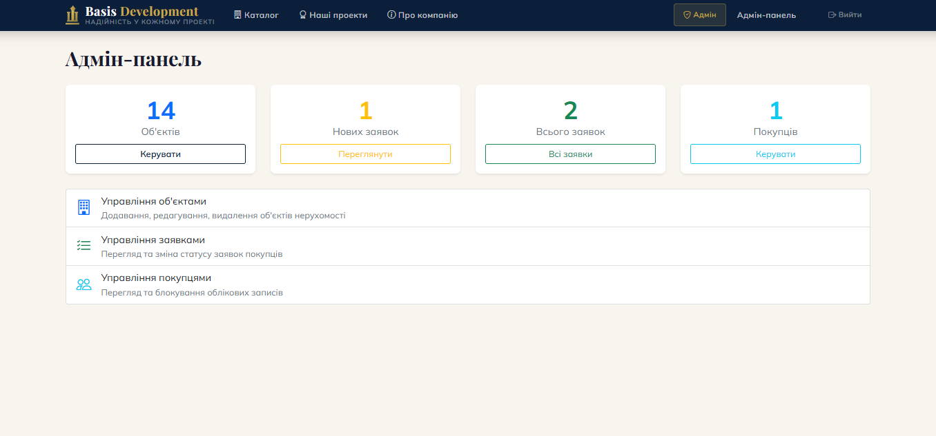
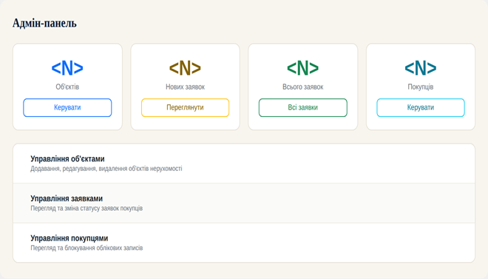
Basis Development: адмін-панель, загальний вигляд

Slide 18
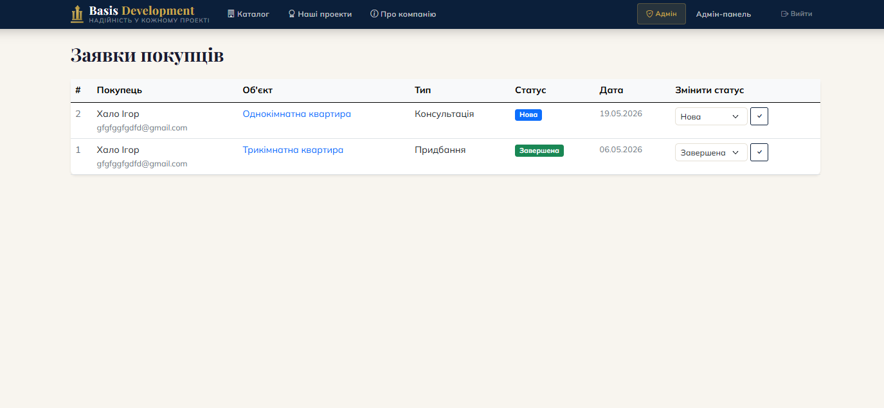
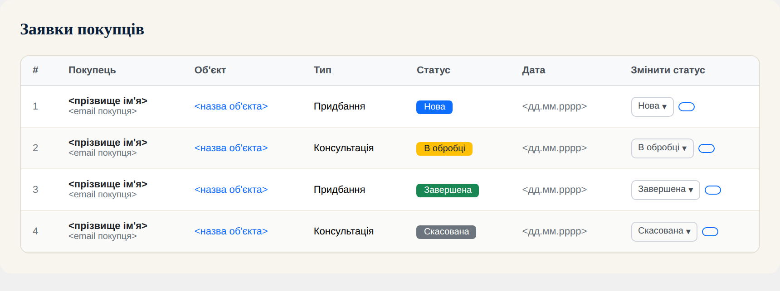
Basis Development: адмін-панель, робота з заявками

Slide 19
Висновки
1
Проведено огляд та порівняльний аналіз 4 аналогів (DOM.RIA, ЛУН Місто, Intergal-Bud, Kyivmiskbud) — підтверджено доцільність розробки
2
Спроектовано ІС: діаграма варіантів використання (3 актори), ER-модель (6 сутностей), логічна та фізична моделі БД
3
Реалізовано повнофункціональну ІС на C# + ASP.NET Core Razor Pages + EF Core + SQL LocalDB + Bootstrap 5
4
Реалізовано унікальні функції: подвійні статуси об'єктів, IsHidden/IsFeatured, сповіщення, BCrypt-безпека
5
Проведено функціональне тестування (12/12 тест-кейсів — 100%), тестування адаптивності та безпеки
Мету кваліфікаційної роботи досягнуто. Усі поставлені задачі вирішено.

Slide 20
Перспективи подальшого розвитку
🏗 Ієрархія об'єктів
💳 Платіжні системи
📧 Email / SMS-сповіщення
Будівля → поверхи → одиниці (квартири, офіси);
Схеми планування поверхів;
Групове управління статусами та цінами
Автоматичні повідомлення при зміні статусу заявки
📊 Аналітичний модуль
Статистика переглядів, конверсія заявок
Звіти

Slide 21
💳 Платіжні системи
📧 Email / SMS-сповіщення
Дякую за увагу!

